Slide 1

第二章 DNN和HMM混合的 语音识别技术

Slide 2
授课教师： 郑铁然
办公室地址： 哈工大综合楼603
办公室电话： 86417981-11
手机： 13313655979
QQ： 2350562164
Email： zhengtieran@hit.edu.cn

Slide 3
GMM-HMM方法的不足
用GMM作为分类器并不理想
GMM建模能力不足。
需要对声学特征所服从的分布进行假设。
GMM是生成式模型，区分能力不足
用马尔科夫链模型实现seq2seq过于复杂
马氏性质的假定。
是为seq2lab设计的，通过一系列复杂的策略才实现seq2seq

Slide 4
寻找替换GMM的分类器
替换掉GMM模型是一个合理的选择
从20世纪90年代开始，研究人员进行了各种尝试
用SVM替换GMM（类别数太多）
用ANN替换GMM
但由于当时机器运算能力的限制及多层网络训练的复杂性，其效果并不理想。
过拟合+梯度消失
直到深度学习技术成熟才替换成功

Slide 5
深度学习
深度学习
是机器学习的子领域，是对多层表示和抽象的学习，通过多层表示来对数据之间的复杂关系进行建模。
它比传统的浅层模型拥有更多层的非线性变换，在表达和建模能力上更加强大，
在语音这种复杂信号的处理上更具优势
深度模型可以在海量数据上建模
2010年，深度学习开始对语音识别领域产生重要的影响，其识别错误率显著下降,是DNN在工业界的第一个成功应用
Dahl G E , Yu D , Deng L , et al. Large vocabulary continuous speech recognition with context-dependent DBN-HMMS, ICASSP 2011

Slide 6
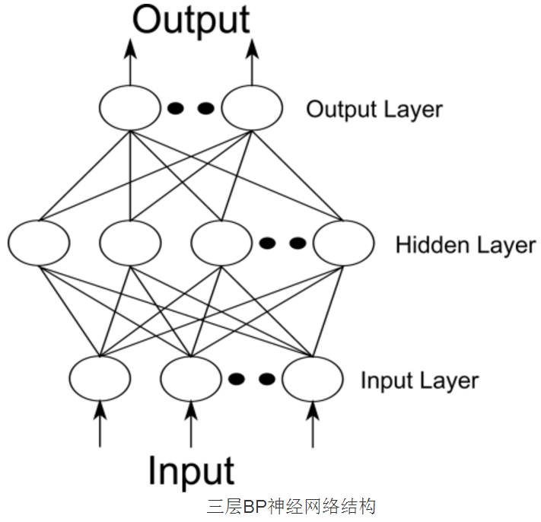
深度学习
DNN的结构

Slide 7
深度学习
DNN的结构
激活函数：sigmoid or ReLU
输出层：softmax
目标函数： CE or MSE

Slide 8
基于深度学习的语音识别技术
基于深度学习的语音识别技术
DL-HMM: DNN-HMM → RNN-HMM（LDNN） →CLDNN
End to end: 基于CTC的识别技术、
基于Attention的识别技术、
基于RNN-T的识别技术、
基于Conformer的识别技术等

Slide 9
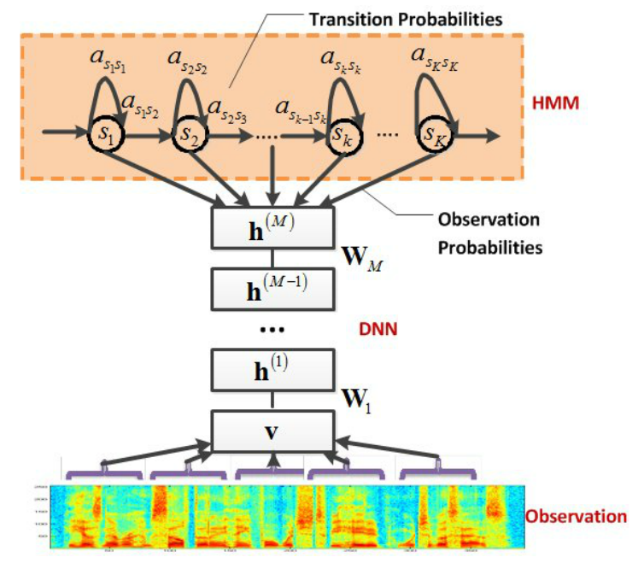
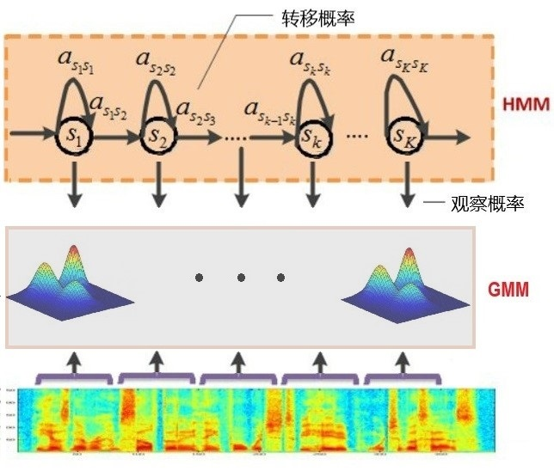
语音识别算法:DNN-HMM
GMM-HMM → DNN-HMM

Slide 10
语音识别算法:DNN-HMM
DNN为什么更好？
DNN不需要对声学特征所服从的分布进行假设；
更强大的建模能力；
DNN的输入可以采用连续的拼接帧，更好的利用了上下文信息；
DNN的训练过程可以采用随机优化算法来实现，因此当训练数据规模较大时也能进行非常高效的训练；
在发音模式分类上，DNN这种判别式模型也要比GMM这种生产式模型更加适合；
能预训，易迁移。

Slide 11
语音识别算法:DNN-HMM
DNN的输入和输出
DNN的输入一般为MFCC或滤波器组(filter bank, FBank)特征向量
FBank是更底层的声学特征，利用Mel滤波器组在功率谱上进行滤波并计算对数能量，然后采用其规整值来表示。
FBank相邻参数间相关度较高，但比MFCC保留了更多信息。GMM多用MFCC，DNN多用Fbank。
DNN输出向量的维度对应HMM中状态的个数，通常每一维输出对应一个绑定的Triphone状态。

Slide 12
语音识别算法:DNN-HMM
DNN的训练
挑战一：对每个输入，都应该有其对应的类别标签（目标值）。然而Triphone状态（senones）无法手工分割标注
解决方案：先训练一个HMM-GMM模型，在训练语料上进行强制对齐（Force alignment），得到每帧的状态级标注。
DNN被GMM-HMM的准确性限制

Slide 13
语音识别算法:DNN-HMM
DNN的训练
挑战二：直接使用反向传播算法训练效果不佳，常常过拟合，尤其是当采用sigmoid激活函数时尤其严重。①常收敛于较差的局部解+②梯度消失
解决方案：分为无监督的预训练(Pre-training)和有监督的区分性调整(Fine-tuning)两个阶段
Fine-tuning就采用BP算法
基于深度置信网络（Deep Belief Network，DBN）的预训练
基于深度自动编码机（Deep AutoEncoder，DAE）的预训练

Slide 14
语音识别算法:DNN-HMM
基于DBN的预训练
是一个无监督逐层预训练算法
相当于在权重参数空间寻找一个相对合理的初值，以此来减少算法陷入局部最优的可能性。
预训练步骤完成后，可以用DBN的权重参数对一个标准前馈DNN进行初始化，之后就可以用BP算法对DNN网络权重参数进行精细调整。

Slide 15
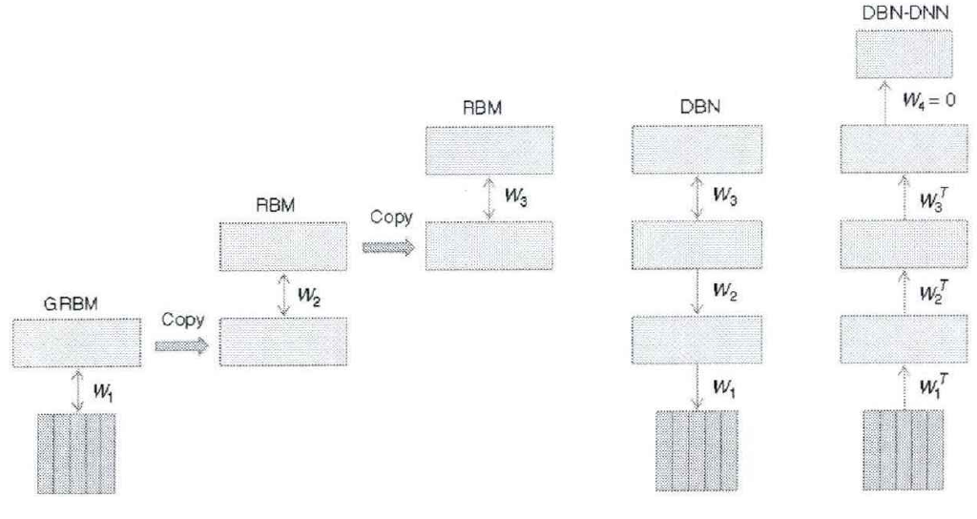
语音识别算法:DNN-HMM
DBN: 由多个受限玻尔兹曼机（Restricted Boltzmann Machines，RBM）层堆叠而成

Slide 16
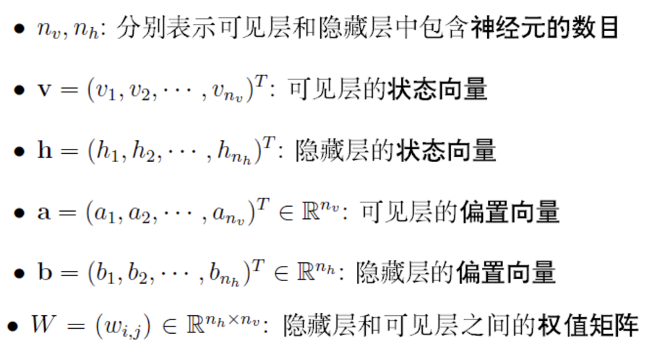
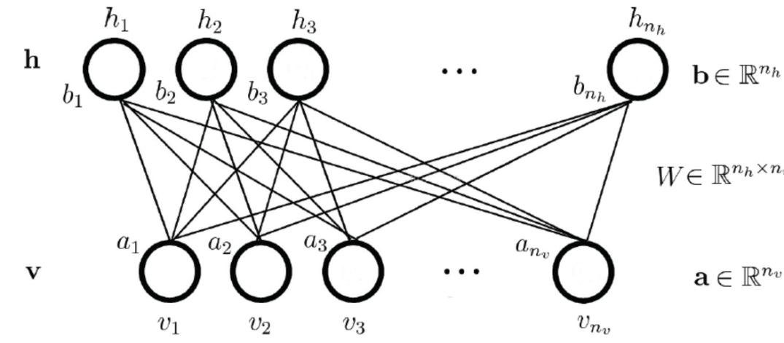
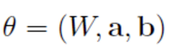
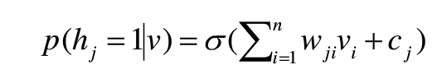
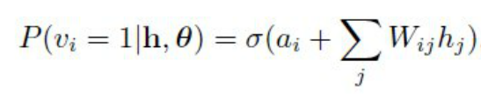
语音识别算法:DNN-HMM
RBM：
伯努利RBM

Slide 17
语音识别算法:DNN-HMM
RBM：
一种概率生成模型(Probabilistic Generative Model)
是一种具有特殊结构的马尔科夫随机场(Markov random field, MRF)
隐层抓取输入向量中的高阶统计相关性来解释和发现环境输入的向量中包含的潜在规律
无监督学习过程
基于统计力学理论提出的，是一个用能量函数导出的描述显层数据概率分布的模型，其模型参数可以使用最大似然准则进行学习

Slide 18
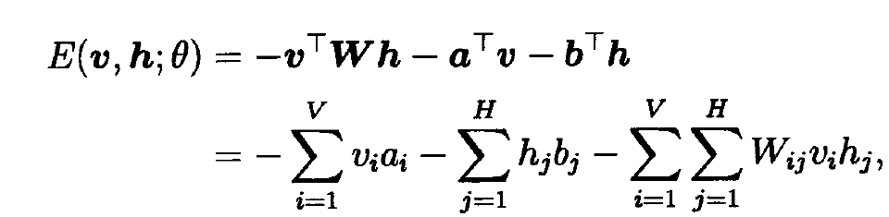
语音识别算法:DNN-HMM
RBM：
对一组给定的状态 ，伯努利RBM作为一个系统所具备的能量定义为：
Ising模型

Slide 19
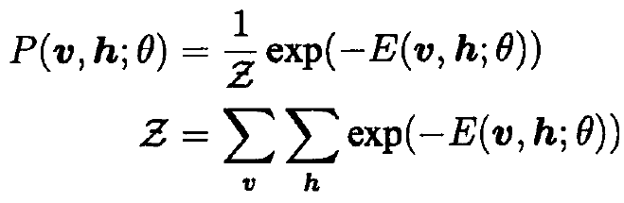
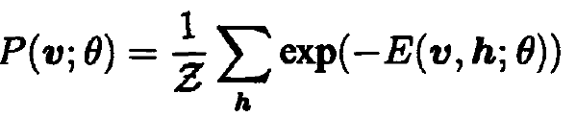
语音识别算法:DNN-HMM
RBM：
根据吉布斯分布,可以得出RBM选择处于当前状态 时的联合概率为:
其边缘分布为：

Slide 20
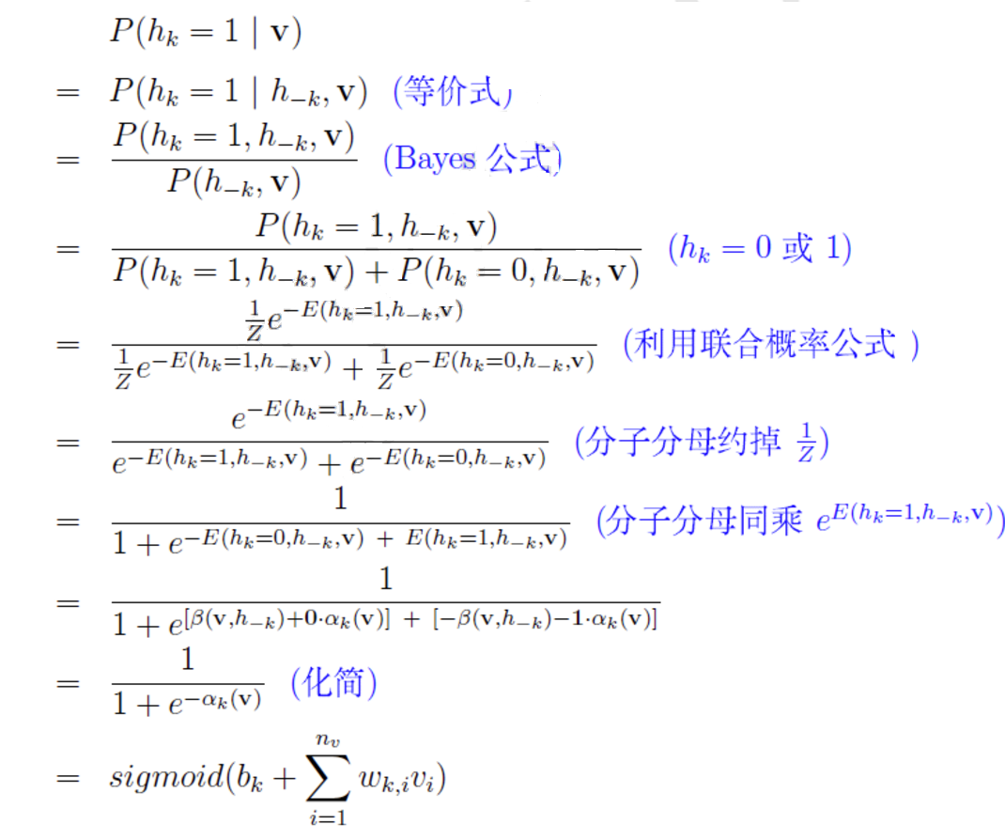
语音识别算法:DNN-HMM
V

Slide 21
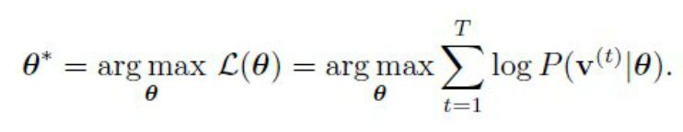
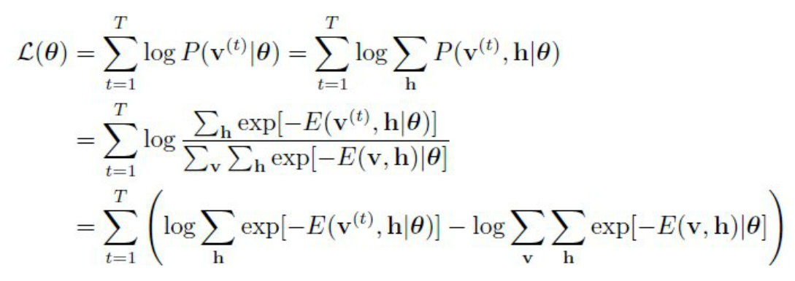
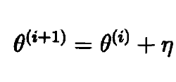
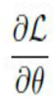
语音识别算法:DNN-HMM
RBM：
极大似然学习去优化
有：
用梯度上升算法优化

Slide 22
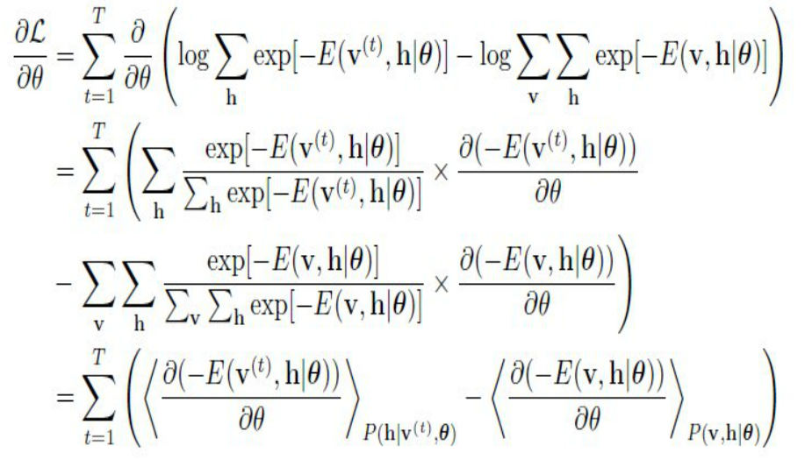
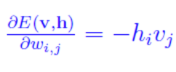
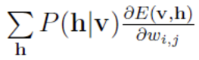
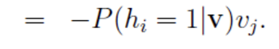
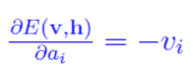
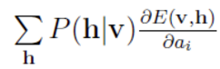
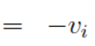
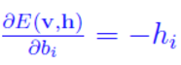
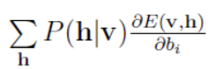
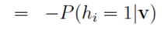
语音识别算法:DNN-HMM
RBM
有：
利用：
减号后面这项
却不容易计算
则有：

Slide 23
语音识别算法:DNN-HMM
RBM：
解决方法：CD-K（K步对比散度算法）
理论脉络：
MC（蒙特卡洛方法）
MCMC（马尔可夫链蒙特卡洛方法）
Gibbs采样
CD-K

Slide 24
语音识别算法:DNN-HMM
DBN：
在按照上述方法训练完成一个RBM以后，把学习得到的权重固定住，将该RBM的隐层状态作为另一个RBM的输入数据，从而可以训练得到一个新的隐层。
重复多次，就可堆叠成一个多层的生成式DBN模型。
构成DBN后，将最上一层之后增加一个softmax输出层，就构成一个自下而上的前馈的、深层的、判别式的DNN网络。

Slide 25
语音识别算法:DNN-HMM
基于DAE的预训练
AE：输入层+1个隐层+输出层；无监督模型：输出与输入向量同维，训练的目标是使其目标值等于输入值，即尝试逼近一个恒等函数。
逐层贪婪训练：先利用原始输入数据训练一个AE，得到第一个隐层。然后将其隐层神经元激活值组成的向量作为输入，继续训练一个新的AE，得到第二个隐层，以此类推

Slide 26
语音识别算法:DNN-HMM
无监督预训练避免了有监督训练常常过拟合于泛化能力很差的局部极值点的问题
逐层贪婪训练弥补了梯度消失问题带来的影响
然而其重要性日益降低：
使用海量训练数据进行训练能有效避免过拟合问题，Dropout、Adam等随机优化算法也能提高DNN模型的泛化能力
ReLU、残差网、Batch Normalization等成功地减小了梯度消失问题的影响
预训练的思想仍旧被广泛采用

Slide 27
语音识别算法:DNN-HMM
识别过程：
除了用DNN来计算观察概率外，其它与GMM-HMM无差别
结合N-gram语言模型，在dictionary的指导下，在状态空间中采用Viterbi beam搜索算法，进行识别解码。

Slide 28
语音识别算法:RNN-HMM
DNN-HMM(GMM-HMM)存在的问题
转移概率只跟前一个时刻有关，无法对长时依赖性建模（Markovian Assumption）。
P(q_{t}|q_{<t}) = P(q_{t}|q_{t−1})
帧的观察概率只跟当前状态有关，跟历史状态和历史帧无关（Conditional Independence Assumption）。
P(o_{t}|o_{<t} ,q_{≤t}) = P(o_{t}|q_{t})
用网络来处理时序的动态变化

Slide 29
语音识别算法:RNN-HMM
能够处理时序动态信息的网络结构
RNN（Recurrent Neural Network）
DFCNN（Deep Fully Convolutional Neural Network）
FSMN （Feed-forward Sequential Memory Network）
用网络处理拼接帧，得到embedding表示，从而在输入DNN分类之前，对声学表示序列进行局部整合

Slide 30
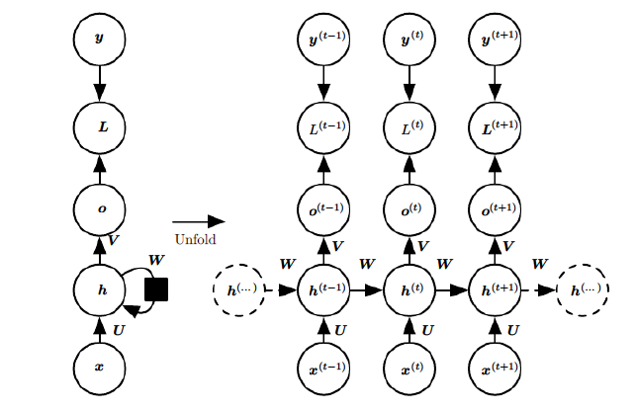
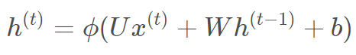
语音识别算法:RNN-HMM
RNN：在隐层上增加反馈连接
RNN没有马尔科夫假设，可以考虑很长的历史信息
RNN是深层模型，表示能力更强
RNN可以和DNN部分联合训练，不再是独立的两部分

Slide 31
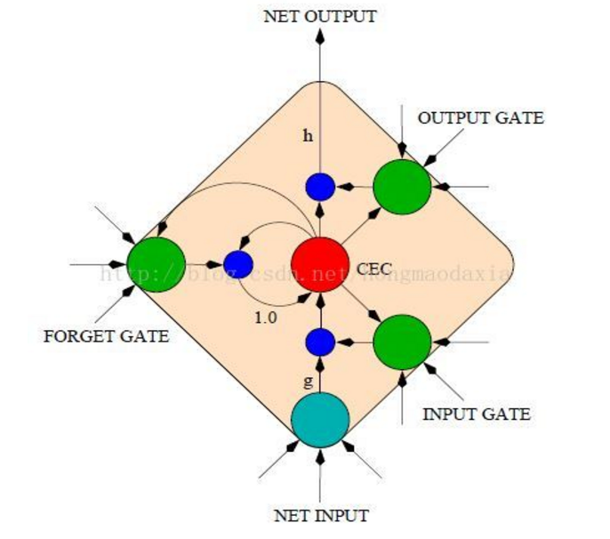
语音识别算法:RNN-HMM
在语音识别中最常采用的是RNN的变体LSTM和GRU
Long Short-Term Memory
通过精妙的门控制将短期记忆与长期记忆结合起来，并且一定程度上解决了梯度消失的问题

Slide 32
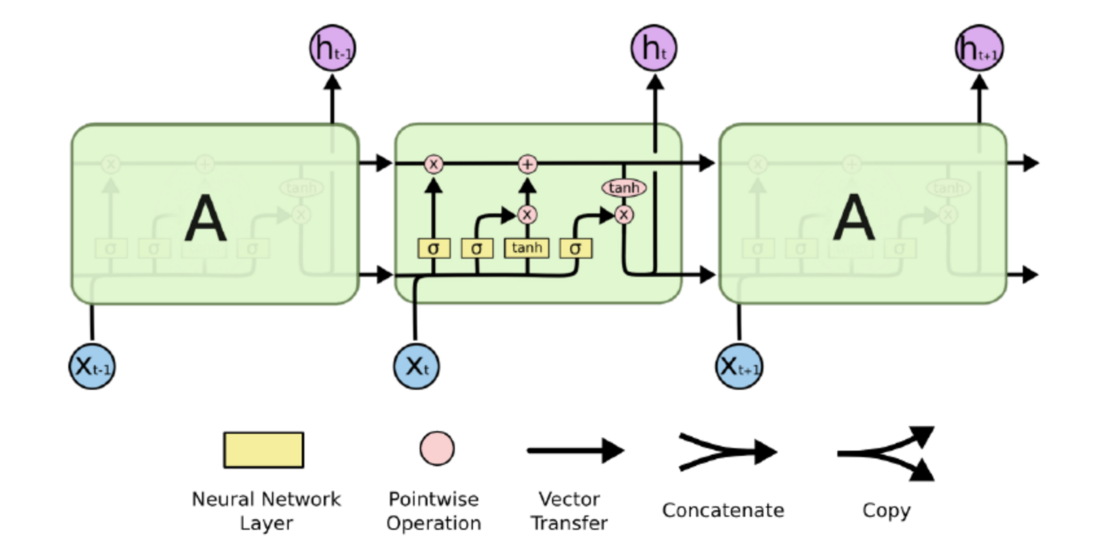
语音识别算法:RNN-HMM
LSTM

Slide 33
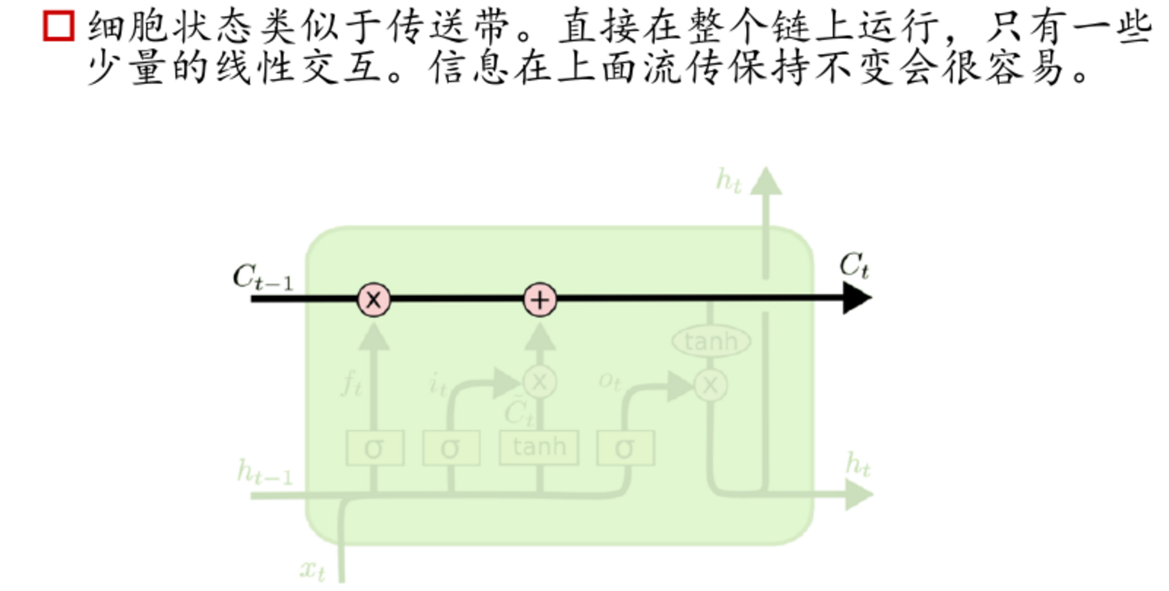
语音识别算法:RNN-HMM

Slide 34
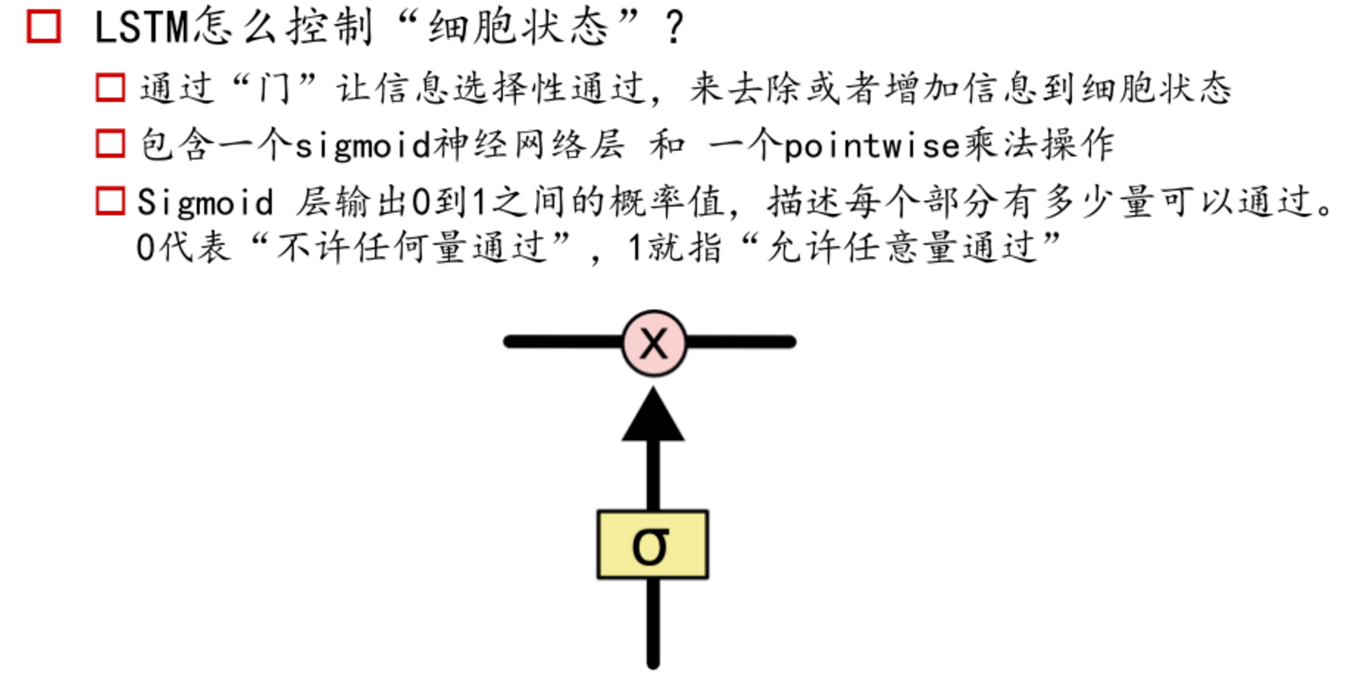
语音识别算法:RNN-HMM

Slide 35
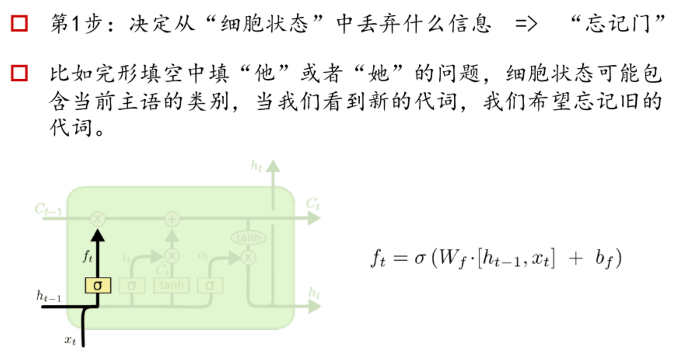
语音识别算法:RNN-HMM

Slide 36
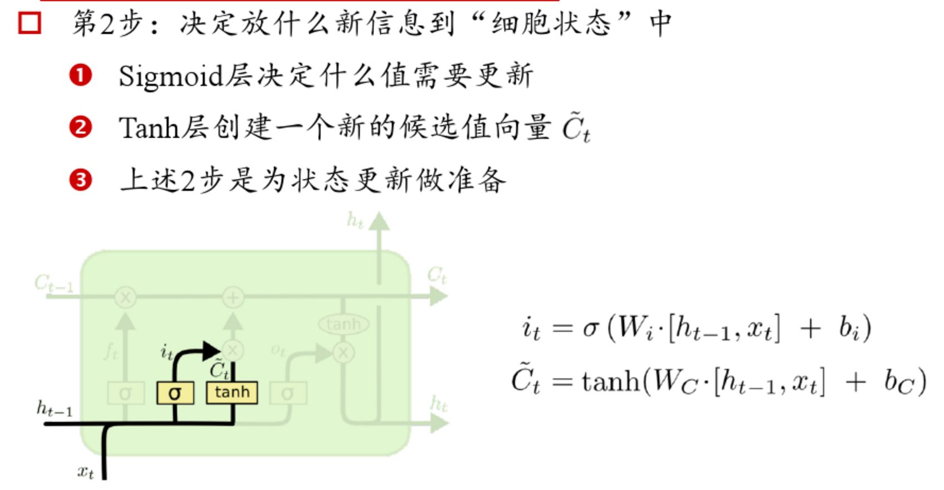
语音识别算法:RNN-HMM

Slide 37
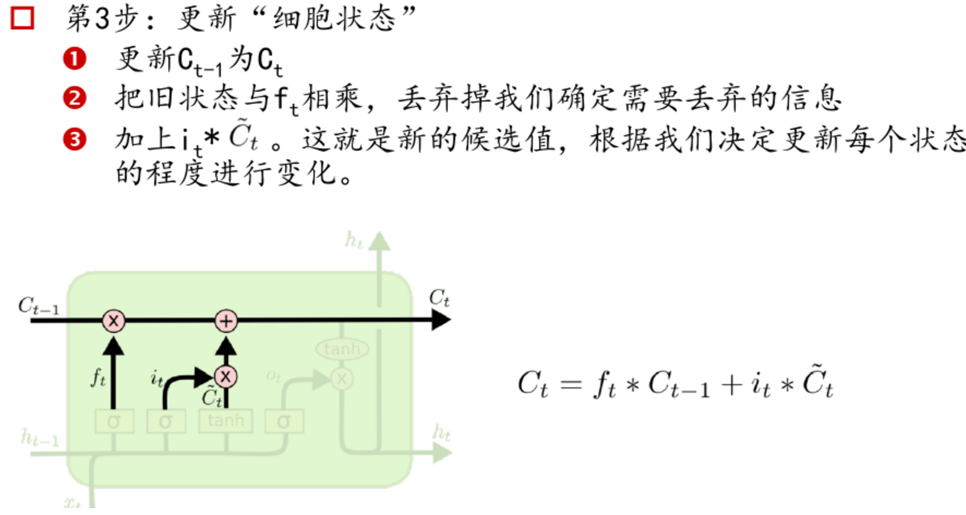
语音识别算法:RNN-HMM

Slide 38
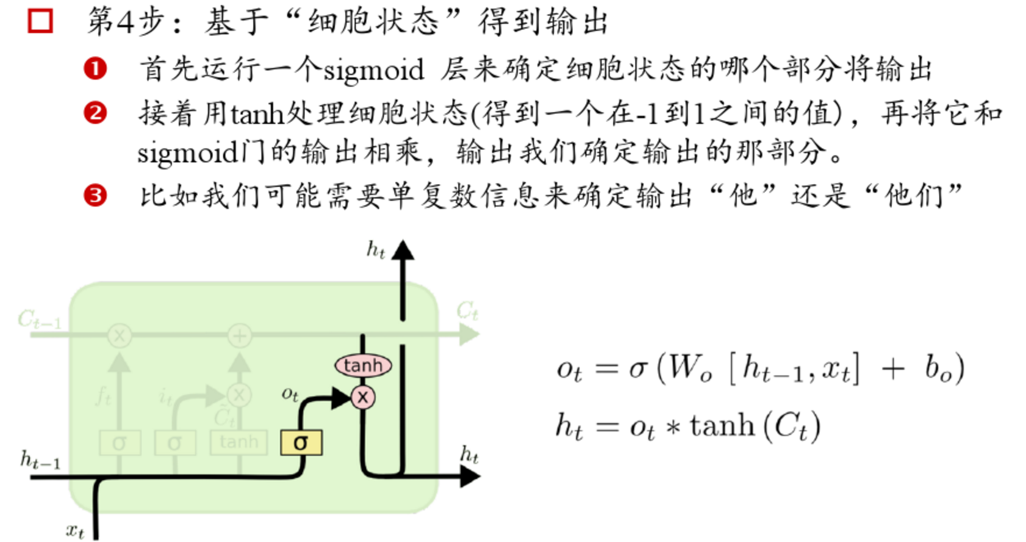
语音识别算法:RNN-HMM

Slide 39
语音识别算法:RNN-HMM
基于LSTM-DNN的声学模型
当前时刻各Triphone状态概率
DNN
Many to one
拼接帧
LSTM
声学特征
向量序列
Sak, Haşim, Senior A , Beaufays, Françoise. Long Short-Term Memory Based Recurrent Neural Network Architectures for Large Vocabulary Speech Recognition[J]. Computer Science, 2014.

Slide 40
语音识别算法:RNN-HMM
LDNN声学模型的训练
BPTT算法
梯度裁剪
仍旧需要GMM-HMM模型
识别解码
类似于DNN-HMM
状态空间搜索时可以不再考虑转移概率

Slide 41
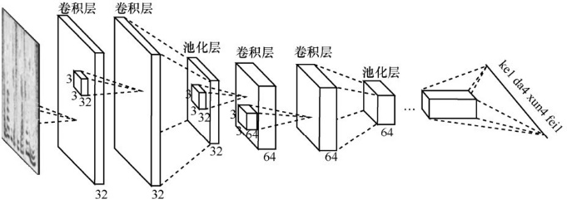
语音识别算法:RNN-HMM
DFCNN(Deep Fully Convolutional Neural Networks)

Slide 42
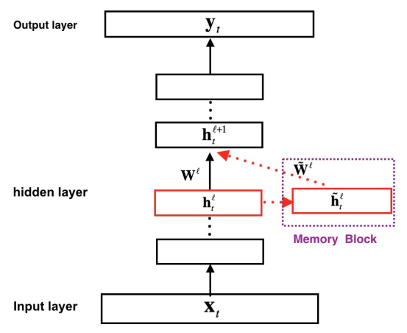
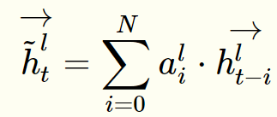
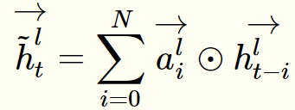
语音识别算法:RNN-HMM
FSMN(Feedforward Sequential Memory Neural Networks)
sFSMN:
vFSMN:

Slide 43
语音识别算法:CLDNN
LSTM可以建模时间上的动态变化，还需要对频率上动态变化进行建模
考察语音的语谱图，它具有结构性，但在时域和频域上都是动态变化的：
说话人的多样性(说话人自身、以及说话人间)
环境的多样性
卷积神经网络提供在时间和空间上的平移不变性卷积，将卷积神经网络的思想应用到语音识别的声学建模中，则可以利用卷积的不变性来克服语音信号本身的多样性

Slide 44
语音识别算法:CLDNN
CLDNN（CONVOLUTIONAL, LONG SHORT-TERM MEMORY,FULLY CONNECTED DEEP NEURAL NETWORKS）
CLDNN网络的通用结构是输入层是时域相关的特征，连接几层CNN来减小频域变化，CNN的输出灌入几层LSTM来减小时域变化，LSTM最后一层的输出输入到全连接DNN层，目的是将特征空间映射到更容易分类的输出层

Slide 45
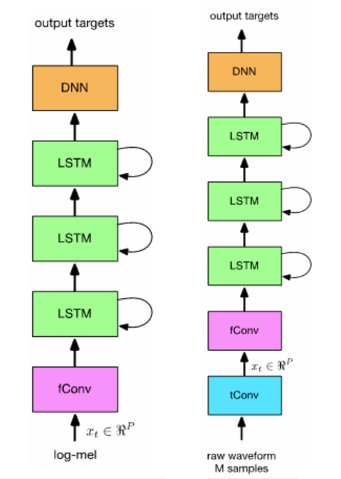
语音识别算法:CLDNN
输入可以分成两种：
输入传统信号处理过的特征，采用不同的滤波器处理，然后进行左右或跳帧扩展
直接输入原始频谱，将频谱图当做图像处理

Slide 46
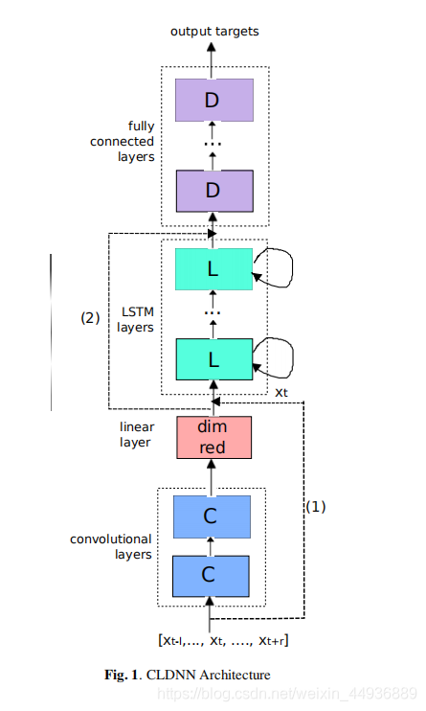
语音识别算法:CLDNN
文章的细节：
输入的数据是由多帧组合成的向量 ，每帧都是一个含40维度的梅尔频谱
两个卷积层，每个卷积层有256个特征图，第一层的卷积核为(9,9)，第二层的卷积核为(4,3)，两层卷积层中含1个池化核为3的池化层
卷积层后有一线性层将数据降维处理，将数据降维至每帧256个数据
2 个 LSTM 层，其中每个 LSTM 层具有 832 个单元，以及一个 512 单位的用于降维的投影层
每个全连接层有 1024 个隐藏单元
13,522 个senones
Sainath T N , Vinyals O , Senior A , et al. Convolutional, Long Short-Term Memory, fully connected Deep Neural Networks[C]// 2015 IEEE International Conference on Acoustics, Speech and Signal Processing (ICASSP). IEEE, 2015.

Slide 47
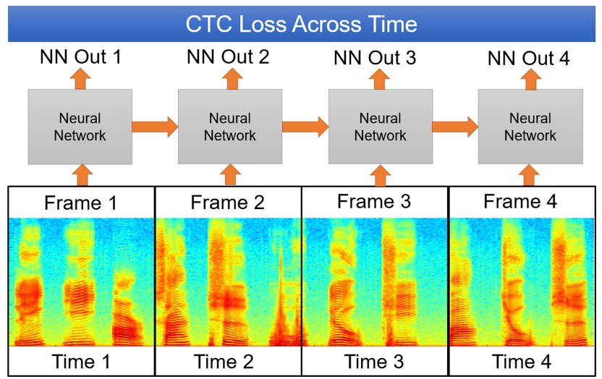
语音识别算法:CLDNN
CLDNN的训练：
仍旧需要训练GMM-HMM模型，需要强制对齐产生状态标签，需要viterbi-beam算法进行解码，需要语言模型
BPTT
HMM状态
(senones)标签
CE LOSS
CLDNN
CLDNN
CLDNN
CLDNN
Notes:
在声源定位和分离方面
问题
解决方法

Slide 48
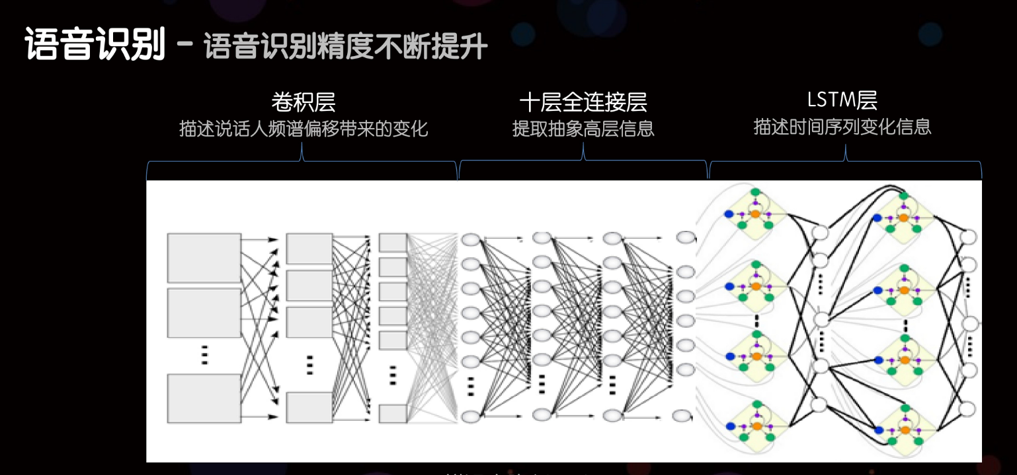
语音识别算法:CLDNN
其它网络结构：

Slide 49
语音识别算法:CLDNN
其它变形如用grid LSTM替换CNN
Kalchbrenner N, Danihelka I, Graves A. Grid Long Short-Term Memory[C]//International Conference of Learning Representation, ICLR.[S.l.]: Open Publishing, 2016:1–1

